Slide 1
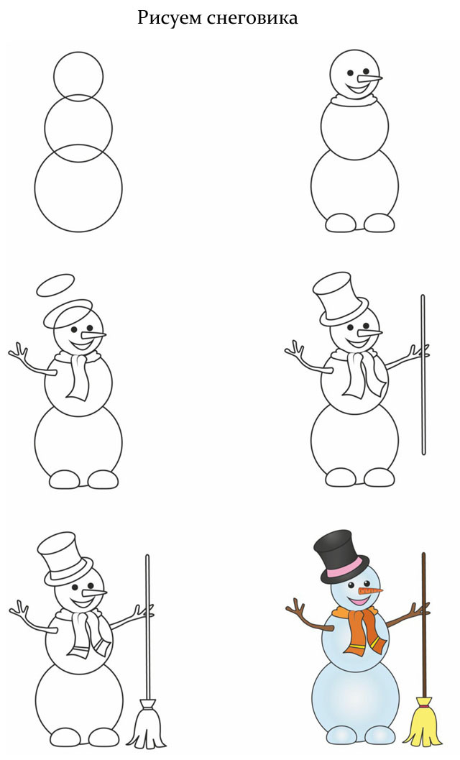
Рисуем зимний пейзаж
со снеговиком
Автор –Бокова Наталия Николаевна,
учитель начальных классов
МОУ «СОШ № 10

Slide 2



Slide 3
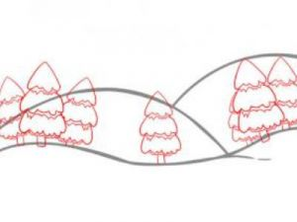

Slide 4
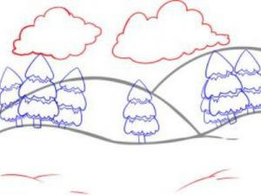

Slide 6
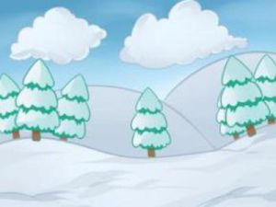

Slide 7
http://www.coollady.ru/pic/0004/019/03_1.jpg
http://womanadvice.ru/kak-poetapno-narisovat-zimu-karandashom
http://www.bolshoyvopros.ru/questions/1353640-kak-narisovat-zimu-karandashom-poetapno-dlja-detej.html

